Slide 1

钢铁企业煤气产消预测及优化调度
汇报人：韩子雨
东北大学 工业与系统工程研究所
智能工业数据解析与优化实验室

Slide 2
研究内容
煤气产销预测
煤气系统调度
工业软件界面
可视化界面

Slide 3
一、研究内容
研究背景
煤气是钢铁企业生产过程中的重要副产能源，也是多个生产工序必需的燃料。随着全球对于气候变化和环境保护的关注增加，减少能源消耗和排放成为了产业的迫切需求。因此，钢铁企业需要优化其煤气调度，以减少能源浪费和环境污染。
研究意义
煤气优化调度可以提高资源的利用效率，降低系统运行成本，减少煤气柜柜位波动，提高系统运行的稳定性，降低生产线中断的风险，提高生产的稳定性和可靠性，确保煤气供应的稳定性 。

Slide 4
二、煤气产消预测
预测方法
基于CNN+GRU+Attention的时间序列预测模型
模型由卷积神经网络、长短期记忆网络和注意力机制依次连接组成。
CNN 特有的卷积核池化操作能更好的提取数据的特征信息。
GRU 具有很强的记忆性，可以解决序列中的长依赖问题。
Attention 机制通过给重要输入更大权值的方式增加注意力，提高预测精度。

Slide 5
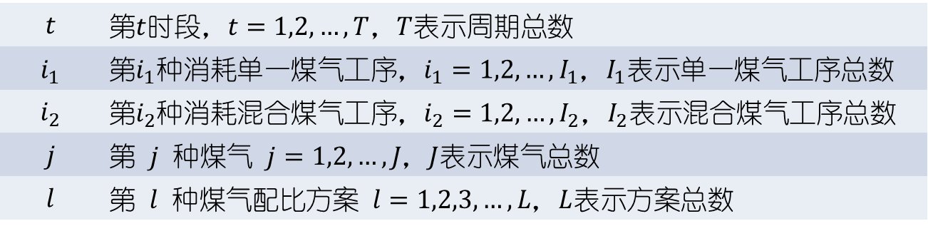
三、煤气系统调度
数学模型
针对钢铁企业实际需要，建立了偏离煤气柜柜位中间波动成本、煤气排放成本与煤气供应发电厂不足所需增加采购电量成本之和最小化的单目标优化模型，并结合实际生产情况，考虑了煤气混合比例约束，柜位容量约束，煤气消耗用户热值约束等约束条件。
索引
$$t$$ | 第$t$时段，$t=1,2,…,T$，$T$表示周期总数
$$i_{1}$$ | 第$i_{1}$种消耗单一煤气工序，$i_{1}=1,2,…,I_{1}$，$I_{1}$表示单一煤气工序总数
$$i_{2}$$ | 第$i_{2}$种消耗混合煤气工序，$i_{2}=1,2,…,I_{2}$，$I_{2}$表示混合煤气工序总数
$$j$$ | 第 $j$ 种煤气 $j=1,2,…,J$，$J$表示煤气总数
$$l$$ | 第 $l$ 种煤气配比方案 $l=1,2,3,…,L$，$L$表示方案总数

Slide 6
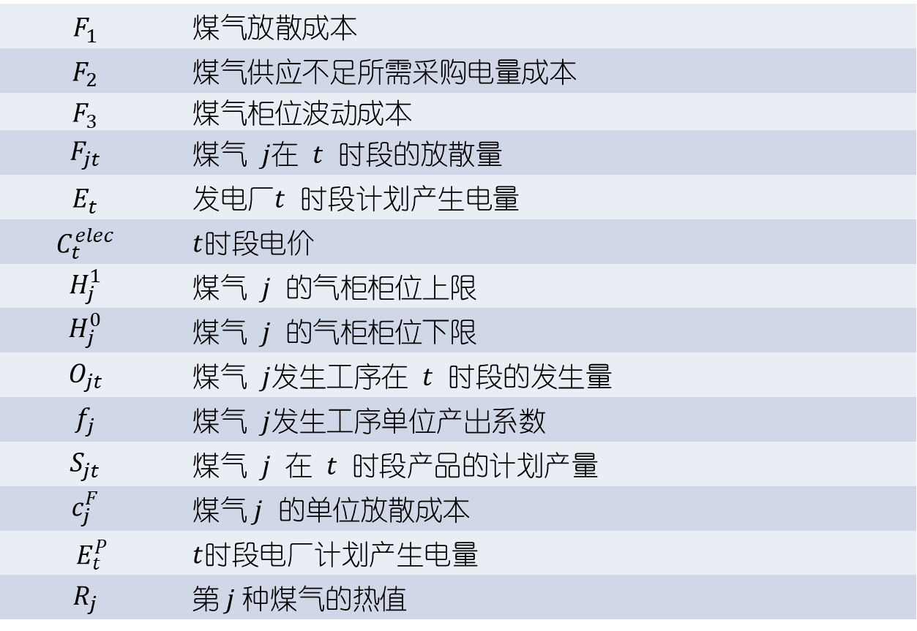
三、煤气系统调度
模型参数
$$F_{1}$$ | 煤气放散成本
$$F_{2}$$ | 煤气供应不足所需采购电量成本
$$F_{3}$$ | 煤气柜位波动成本
$$F_{jt}$$ | 煤气 $j$在 $t$ 时段的放散量
$$E_{t}$$ | 发电厂$t$ 时段计划产生电量
$$C_{t}^{elec}$$ | $t$时段电价
$$H_{j}^{1}$$ | 煤气 $j$ 的气柜柜位上限
$$H_{j}^{0}$$ | 煤气 $j$ 的气柜柜位下限
$$O_{jt}$$ | 煤气 $j$发生工序在 $t$ 时段的发生量
$$f_{j}$$ | 煤气 $j$发生工序单位产出系数
$$S_{jt}$$ | 煤气 $j$ 在 $t$ 时段产品的计划产量
$$c_{j}^{F}$$ | 煤气$j$ 的单位放散成本
$$E_{t}^{P}$$ | $t$时段电厂计划产生电量
$$R_{j}$$ | 第$j$种煤气的热值

Slide 7
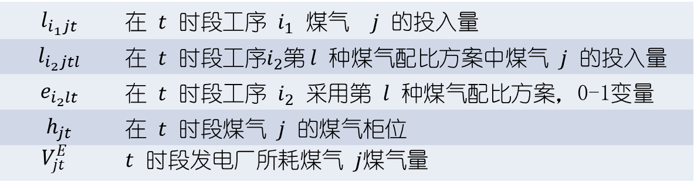
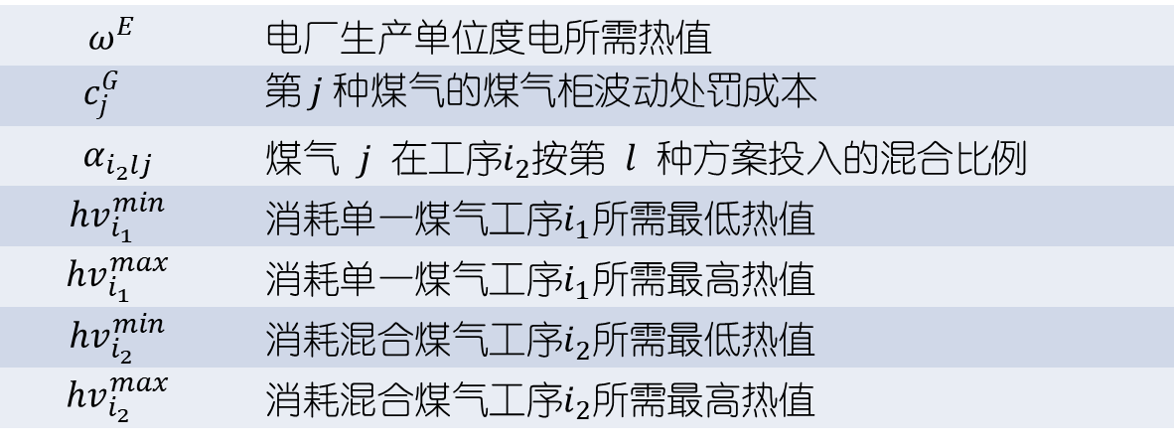
三、煤气系统调度
模型参数
$ω^{E}$ | 电厂生产单位度电所需热值
$$c_{j}^{G}$$ | 第$j$种煤气的煤气柜波动处罚成本
$$α_{i_{2}lj}$$ | 煤气 $j$ 在工序$i_{2}$按第 $l$ 种方案投入的混合比例
$${hv}_{i_{1}}^{min}$$ | 消耗单一煤气工序$i_{1}$所需最低热值
$${hv}_{i_{1}}^{max}$$ | 消耗单一煤气工序$i_{1}$所需最高热值
$${hv}_{i_{2}}^{min}$$ | 消耗混合煤气工序$i_{2}$所需最低热值
$${hv}_{i_{2}}^{max}$$ | 消耗混合煤气工序$i_{2}$所需最高热值
决策变量
$$l_{i_{1}jt}$$ | 在 $t$ 时段工序 $i_{1}$ 煤气 $j$ 的投入量
$$l_{i_{2}jtl}$$ | 在 $t$ 时段工序$i_{2}$第$l$ 种煤气配比方案中煤气 $j$ 的投入量
$$e_{i_{2}lt}$$ | 在 $t$ 时段工序 $i_{2}$ 采用第 $l$ 种煤气配比方案，0-1变量
$$h_{jt}$$ | 在 $t$ 时段煤气 $j$ 的煤气柜位
$V_{jt}^{E}$ | $t$ 时段发电厂所耗煤气 $j$煤气量

Slide 8
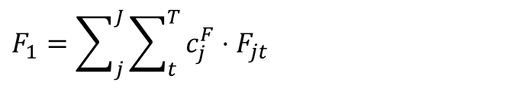
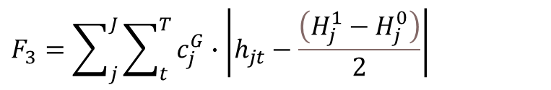
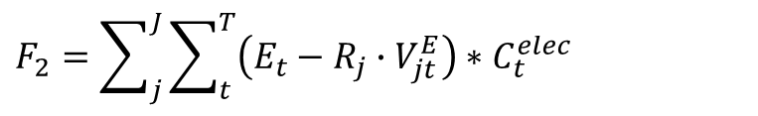
三、煤气系统调度
目标函数
目标函数：
$$min F=F_{1}+F_{2}+F_{3}$$
煤气因为供应过剩超出柜位上限会导致过剩煤气直接排放产生排放成本：
$$F_{1}=\sum_{j}^{J}{\sum_{t}^{T}{c_{j}^{F}⋅F_{jt}}}$$
煤气供应发电厂不足，所需增加采购电量成本：
$$F_{2}=\sum_{j}^{J}{\sum_{t}^{T}{\left(E_{t}−R_{j}∙V_{jt}^{E}\right)∗C_{t}^{elec}}}$$
煤气柜柜位尽量维持在中间，波动最小，煤气柜波动处罚成本：
$$F_{3}=\sum_{j}^{J}{\sum_{t}^{T}{c_{j}^{G}∙\left|h_{jt}−\frac{\left(H_{j}^{1}−H_{j}^{0}\right)}{2}\right|}}$$

Slide 9
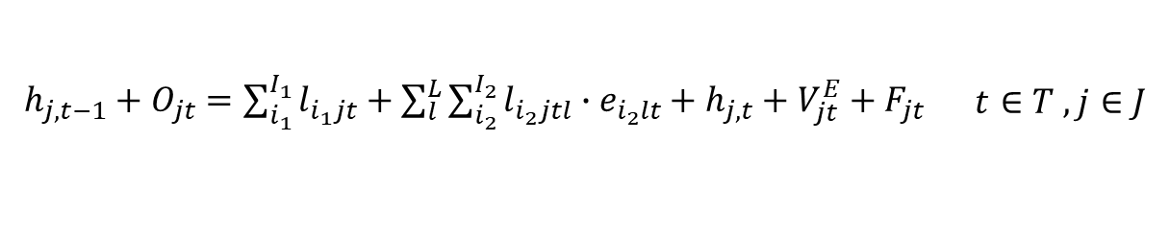
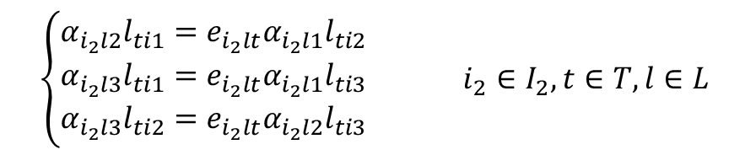
三、煤气系统调度
约束条件
混合比例约束
$$\left\{\begin{aligned}&α_{i_{2}l2}l_{ti1}={e_{i_{2}lt}α}_{i_{2}l1}l_{ti2} \\ &α_{i_{2}l3}l_{ti1}=e_{i_{2}lt}α_{i_{2}l1}l_{ti3} \\ &α_{i_{2}l3}l_{ti2}={e_{i_{2}lt}α}_{i_{2}l2}l_{ti3}\end{aligned}\right. i_{2}∈I_{2}, t∈T,l∈L$$
工序热值约束
$${hv}_{i_{1}}^{min}≤l_{i_{1}jt}∙R_{j}≤{hv}_{i_{1}}^{max} i_{1}∈I_{1}，t∈T$$
$${hv}_{i_{2}}^{min}≤\sum_{l}^{L}{\sum_{j}^{J}{R_{j}{∙l}_{i_{2}jtl}∙e_{i_{2}lt}}}≤{hv}_{i_{2}}^{max} i_{2}∈I_{2}，t∈T$$
煤气平衡约束
$h_{j,t−1}+O_{jt}=\sum_{i_{1}}^{I_{1}}{l_{i_{1}jt}}+\sum_{l}^{L}{\sum_{i_{2}}^{I_{2}}{l_{i_{2}jtl}∙e_{i_{2}lt}}}+h_{j,t}+V_{jt}^{E}+F_{jt}$ $t∈T , j∈J$

Slide 10
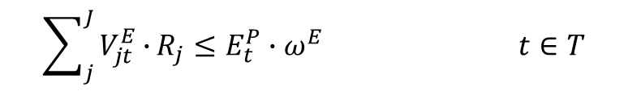

三、煤气系统调度
约束条件
煤气柜位约束
$$H_{j}^{0}≤h_{jt}≤H_{j}^{1} j∈J,t∈T$$
电厂热值约束
$$\sum_{j}^{J}{V_{jt}^{E}∙}R_{j}≤E_{t}^{P}∙ω^{E} t∈T$$
同一时间同一工序混合方案互斥
$$\sum_{l}^{L}{e_{i_{2}lt}}=1 i_{2}∈I_{2},t∈T$$
煤气产出能力约束
$$O_{jt}=f_{j}∙S_{jt} t∈T , j∈J$$

Slide 11
三、煤气系统调度
使用Gurobi求解器求解结果：
T周期 | 求解结果（元） | 时间s
6 | 90011 | 1
12 | 244031 | 18
18 | 384280 | 13
24 | 487140 | 411

Slide 12
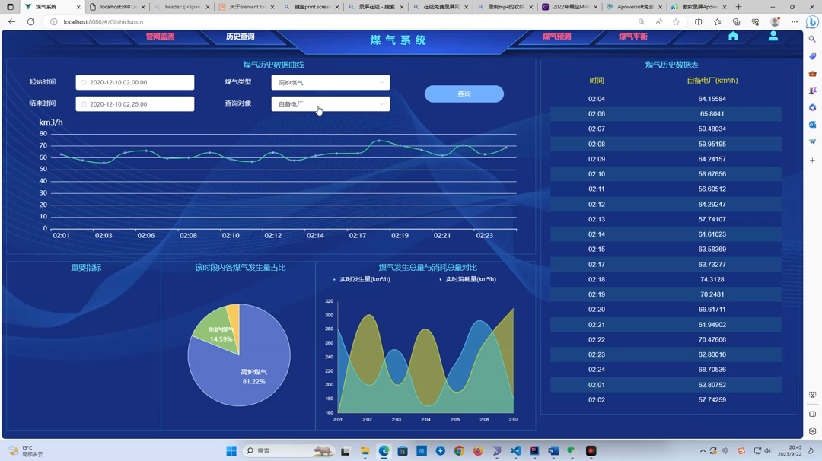
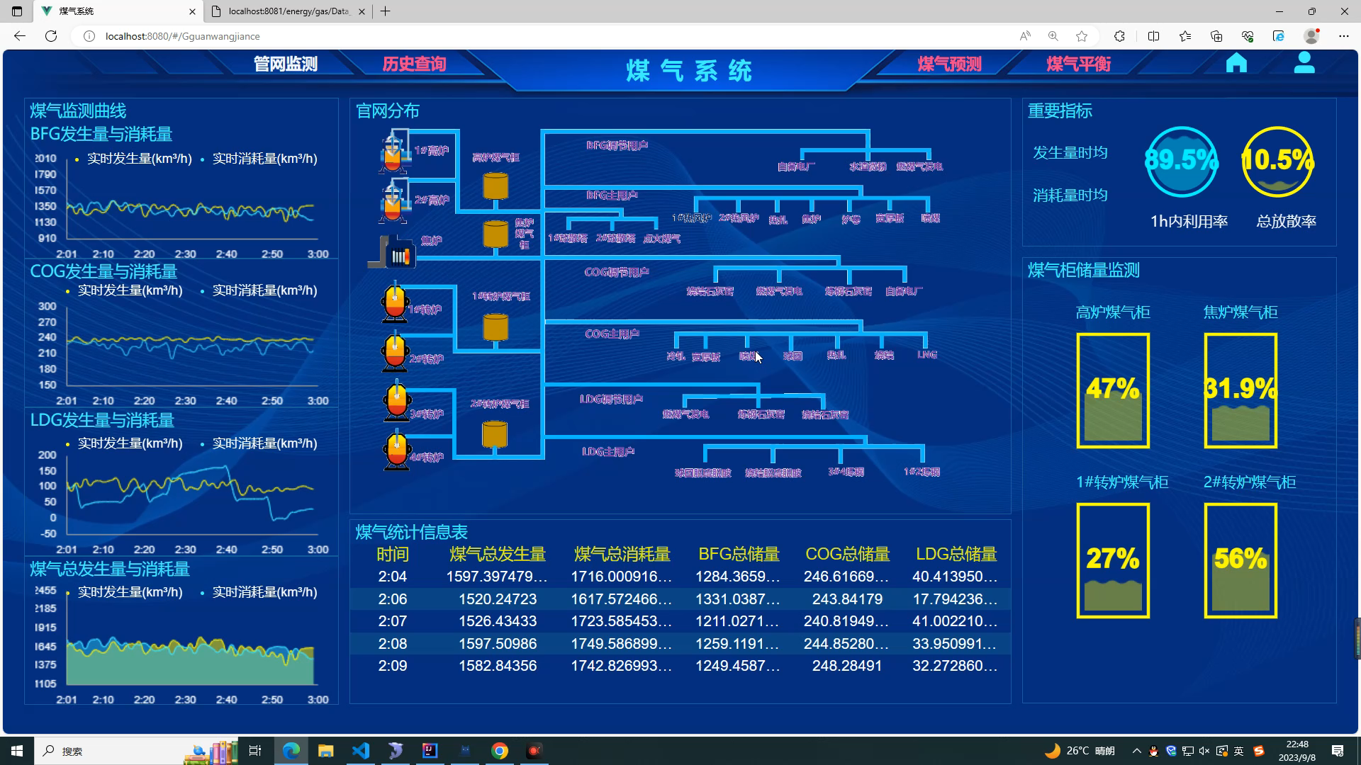
四、工业软件界面
历史查询界面
官网检测界面

Slide 13
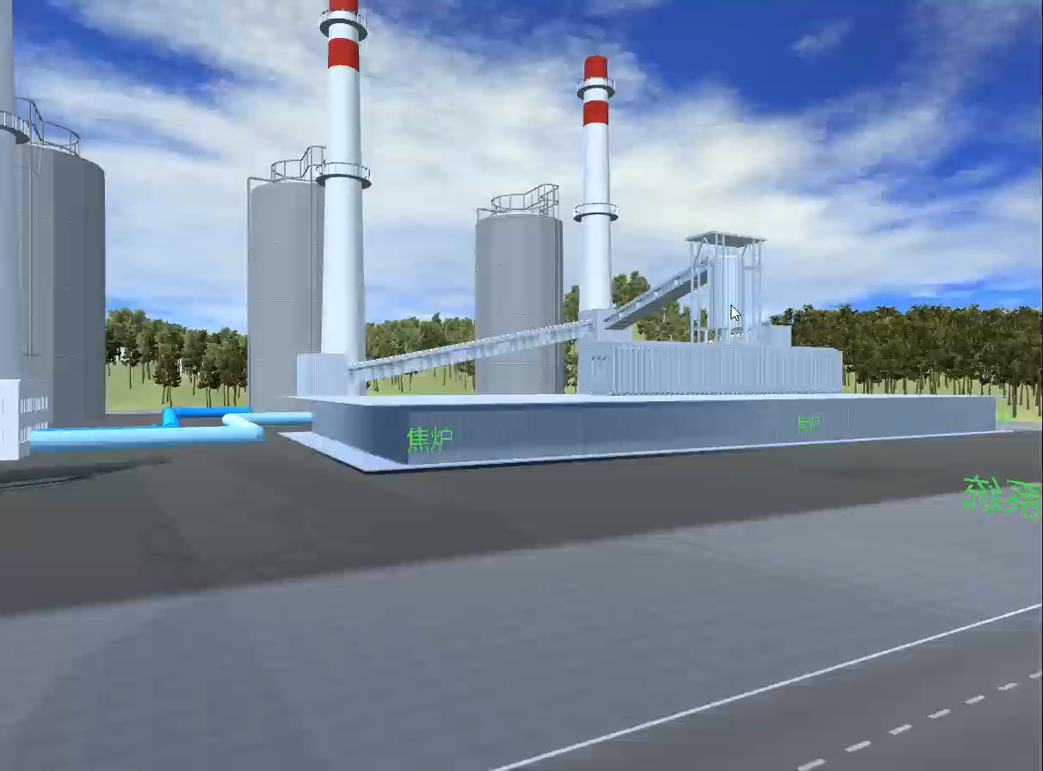
五、可视化界面
煤气系统可视化界面

Slide 14
谢 谢

